Slide 1
Die Inhaltsangabe - Merkmale
≠ Nacherzählung
nichts hinzuerfinden
Einleitungssatz aus: Autor/Autorin, Titel, Textart, ggf. Entstehungszeit und Thema
neutrale und sachliche Darstellung
Inhaltsangabe
Aufbau: Einleitung – Hauptteil - Schluss
Tempus: Präsens
wichtige Handlungsschritte - chronologisch
Sinnabschnitte bilden
eigene Meinung
keine wörtliche Rede
Direkte Rede
→ Konjunktiv

Slide 2
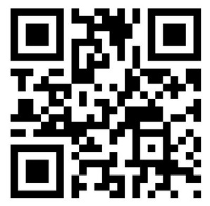
Die Inhaltsangabe – G. E. Lessing ‚Nathan der Weise‘
Arbeitsauftrag
Einzelarbeit:
Erstelle bei ‚http://zumpad.zum.de/‘ deine Arbeitsoberfläche. Scanne hierzu den QR-Code ab.
Verfasse eine Inhaltsangabe zu G. E. Lessings ‚Nathan der Weise‘.
Suche dir zwei weitere Mitschülerinnen/Mitschüler und tauscht die Links zu euren ZUMpads untereinander aus.
Zeit: 30 min
Gruppenarbeit:
Lest die Inhaltsangaben der Gruppenmitglieder durch, kommentiert und bewertet diese.
Wählt die gelungenste Inhaltsangabe aus und verbessert diese falls notwendig.
Zeit: 25 min
Abbildung: eigene Darstellung
QR-Code : verwendete App Qrafter Pro

